Slide 1
Chơi trò chơi:
“Nếu bạn vui vẻ hãy vỗ tay nào”

Slide 2
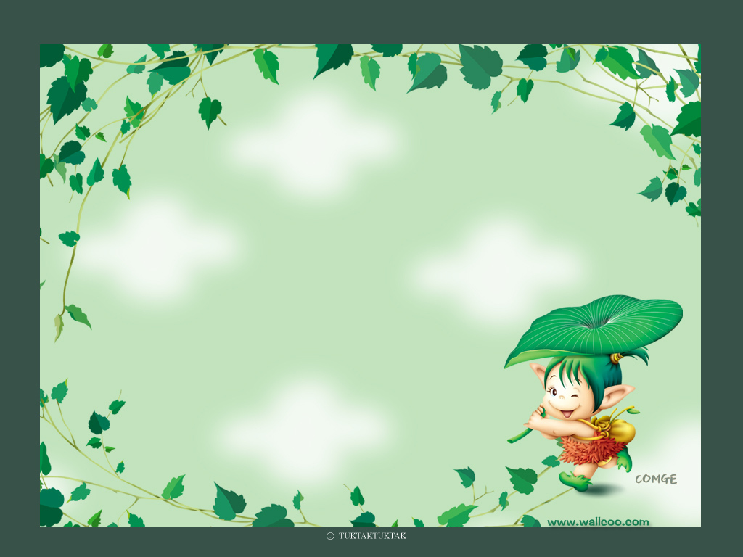
Đàm thoại

Slide 3
HOẠT ĐỘNG 1
KỂ CHUYỆN

Slide 4
Đàm thoại

Slide 5
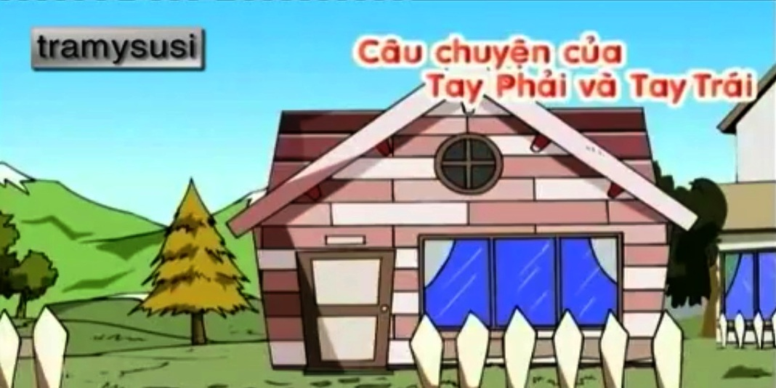

Slide 6
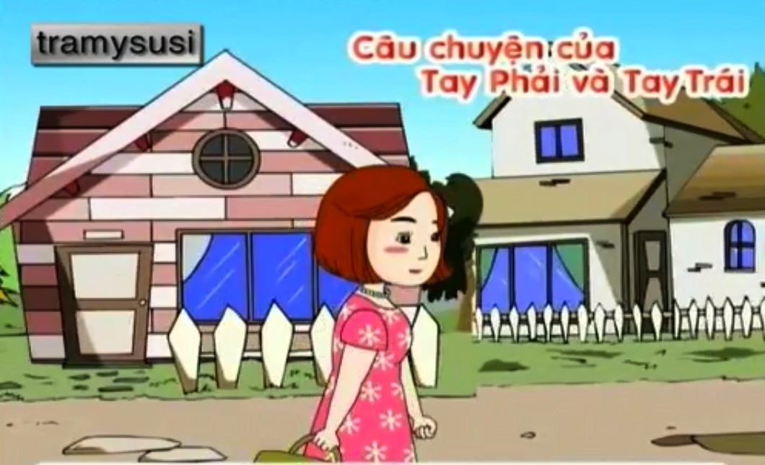

Slide 7
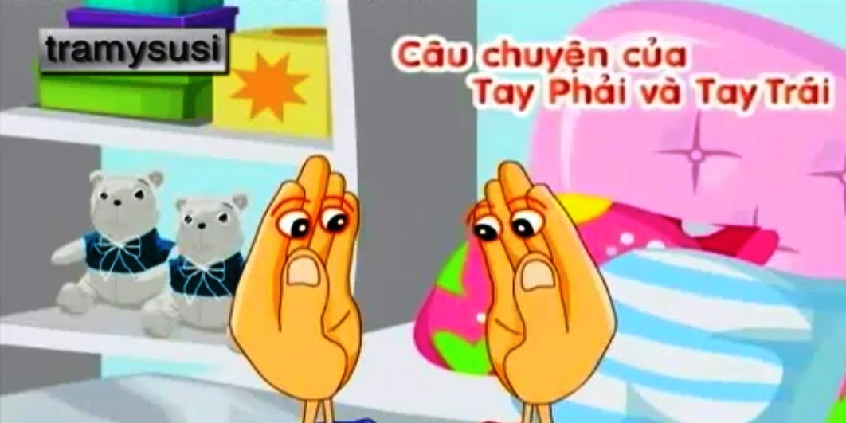

Slide 8
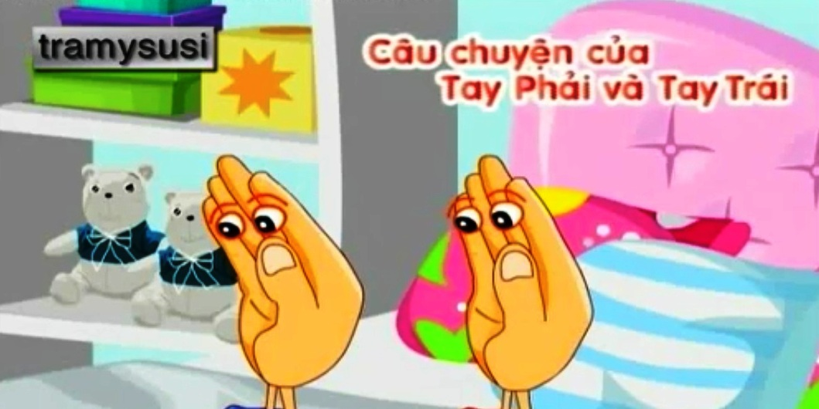

Slide 9
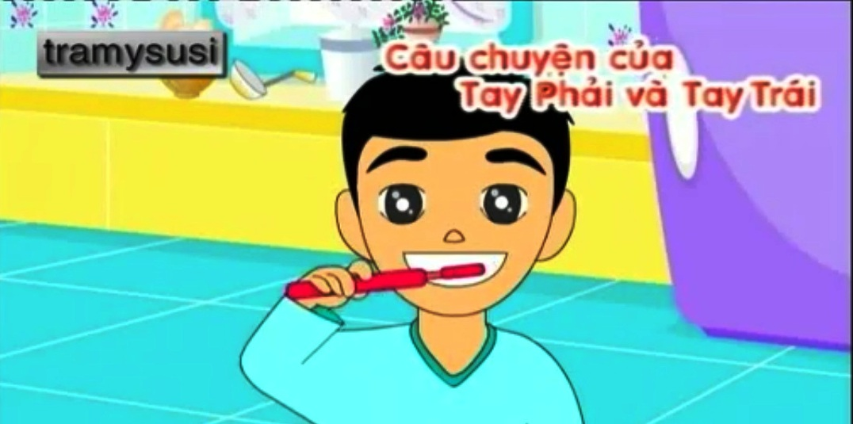

Slide 11
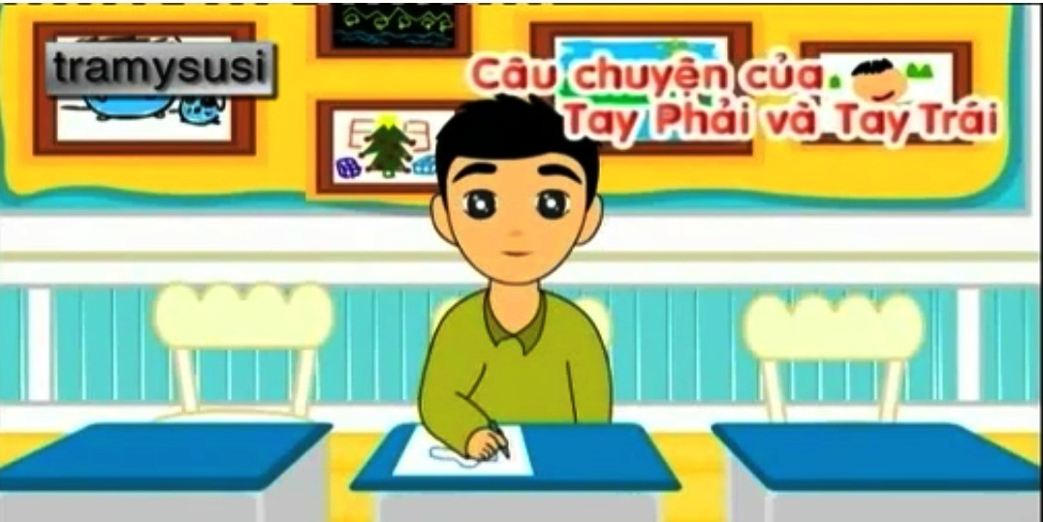

Slide 15
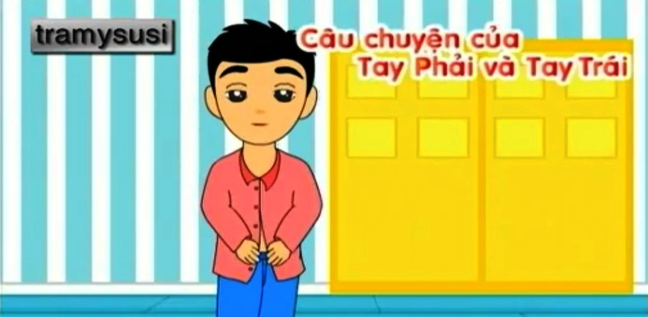

Slide 17
Hoạt động 2:
Trẻ hiểu về tác phẩm

Slide 18
Hoạt động 3:
Chơi trò chơi:
“Ghép tranh theo nội dung truyện”

Slide 19
Kết thúc hoạt động
CHÚC CÁC BẠN LỚP A3 CHĂM NGOAN HỌC GIỎI

